Slide 1
Pemilu dan Demokrasi
Fatih Gama Abisono, MA
“STPMD APMD”

Slide 2
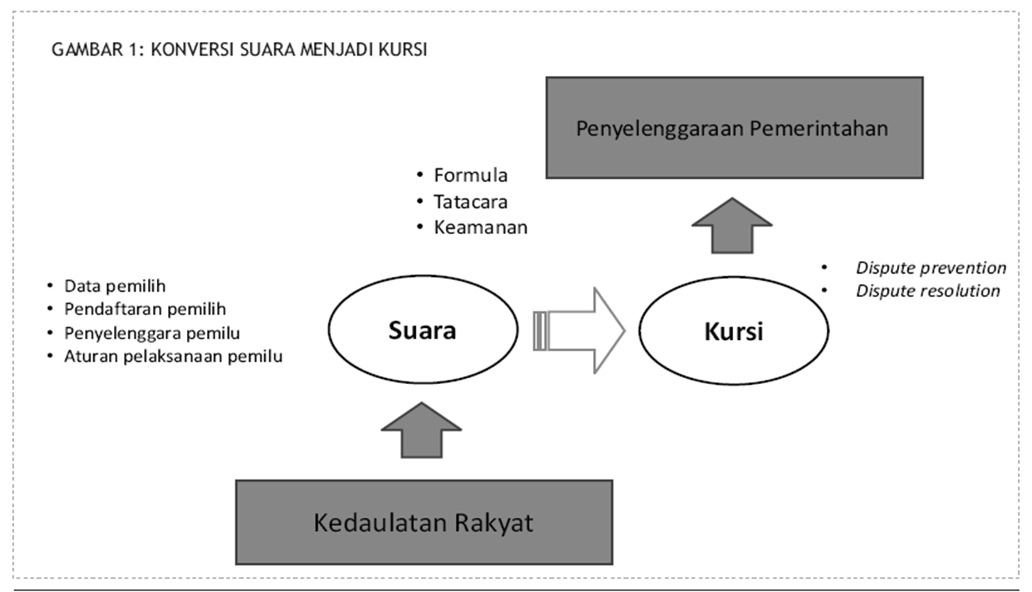
Apa itu PEMILU?
Pemilu dapat dimaknai sebagai proses pengelolaan kedaulatan rakyat melalui pemungutan suara yang dikonversi menjadi kursi jabatan public yang menentukan kebijakan

Slide 3
Apakah MAKNA Pemilu?
Pemilu adalah salah satu aspek demokrasi yang terpenting:
Pemilu merupakan sarana perwujudan kedaulatan rakyat yang tertinggi.
Pemilu hasilkan penyelenggara negara yang bertanggungjawab mewujudkan tujuan bernegara.
.
Mengapa pemilu dianggap penting ? Pemilu menjadi mekanisme terpenting bagi keberlangsungan demokrasi perwakilan, indikator demokrasi dan implikasi-implikasi yang luas dari pemilu

Slide 4

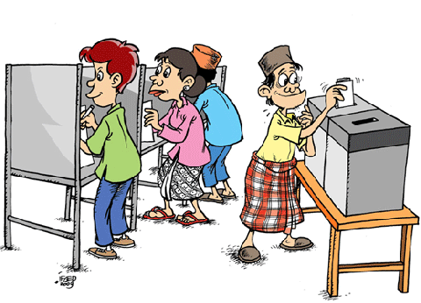
Apa fUNGSI PEMILU sebagai lembaga demokratis?
Fungsi Pemilu
Delegasi suara rakyat
Mekanismperubahan politik
Sirlukasi Elit
Sarana pengelolaan konflik

Slide 5
Pemilu sebagai pendelegasian kedaulatan rakyat
Pemilu merupakan mekanisme pemberian suara kepada peserta pemilu untuk membuat keputusan politik. Ada 3 catatan tentang pemberian suara terssebut:
1
Pemberian suara dalam pemilu adalah pendelegasian kedaulatan bukan penyerahan kedaulatan. Wakil tidak hanya bertanggungjawab, tapi juga harus berkonsultasi kepada rakyat
2
Rakyat hanya mendelegasikan sebagian kedaulatan rakyat. meskipun sudah memberikan suara, rakyat tidak kehilangan kedaulatannya.
3
Rakyat tidak mungkin melaksanakan kedaulatan itu secara langsung melainkan perlu diwakilkan kepada mereka yang dipercayai untuk membuat keputusan politik

Slide 6

Pemilu sebagai sarana penyelesaian konflik
Pemilu juga merupakan mekanisme memindahkan perbedaan kepentingan dalam masyarakat ke dalam lembaga legislatif dan eksekutif untuk dibahas dan diputuskan secara demokratis.
Dengan demikian, pemilu berfungsi sebagai sarana penyelesaian konflik sekaligus sarana integrasi bangsa.

Slide 7
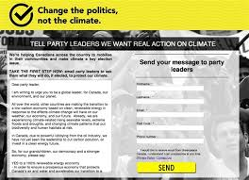

Pemilu sebagai mekanism perubahan politik
Memberikan suara dalam pemilu merupakan proses mendukung arah perubahan yang diinginkan oleh masyarakat.
Pemilu menjadi proses pendidikan politik dimana rakyat dilibatkan secara langsung dalam diskusi isu publik serta menentukan arah kebijakan politik yang diinginkan. Pemilih diberi kesempatan menilai, mengukur dan mempertimbangkan isu publik mana yang mereka inginkan untuk didukung

Slide 8

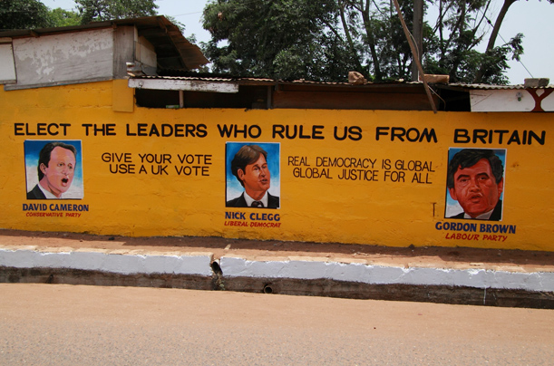
Pemilu sebagai mekanisme sirkulasi elit secara periodik
Melalui pemilu, elit-elit politik dipilih dan mendapatkan mandat untuk mengelola pemerintahan secara periodik.
Dengan demikian kepemimpinan secara periodik ditinjau ulang, sekaligus diadakan penyegaran.
Regenerasi politik juga dijalankan melalui pemilihan umum, sehingga kesinambungan bangsa dan negara bisa dijaga.

Slide 9
DERAJAT KOMPETISI DALAM PEMILU
Candidat Choice
Competitive
Aclamati
Dominant Party
Pemilih sama sekali tidak diberikan pilihan baik partai dan kandidat (Ex Soviet)
Pemilih tidak memiliki pilihan untuk partai. Namun memiliki pilihan untuk kandidat dari satu partai (partai tunggal).
Pemilih memiliki hak memilih parpol, namun partai dominan menggunakan sumber daya pemerintah untuk mempengaruhi pemilih
Pemilih memiliki kebebasan memilih partai
dan dalam pemilihan kandidat

Slide 10
INDIKATOR PEMILU DEMOKRATIS
(DAHL, )
Prevoting Periode
Voting Periode
Postvoting periode
Secara teori pemilu adalah indikator demokrasi, namun prakteknya pemilu dijadikan topeng kekuasaan tiran. Maka dalam pelaksanaannya pemilu memiliki indikator pemilu yang demokratis.
Sebelum pemilihan: pemilih dapat memasukkan prioritas pilihan mereka diantara daftar alternatif, dan semua pemilih memiliki beberapa informasi tentang pilihannya.
Selama pemilihan: pemilih bebas memilih, semua suara memiliki bobot sama (one man one vote), dan pilihan dengan suara terbesar menang.
Setelah pemilihan: Hasil pemilu diterima dan diimplementasikan.
Parameter Dahl sangat sulit untuk diimplementasikan. Jika menggunakan kriteria itu maka tidak pernah terjadi pemilu yang demokratis

Slide 11


INDIKATOR PEMILU DEMOKRATIS (BUtler. ET.AL, )
Semua orang dewasa memiliki hak suara
Penyelenggara pemilu harus bertindak adil
Pilihan dilakukan dg bebas, rahasia, jujur dan adil
Pemilu scr teratur dalam batas waktu yg ditentukan
Semua kursi dipilih dan dikompetisikan
Bebas membentuk partai dan ajukan kandidat
Hasil pilihan diamankan sampai penghitungan selesai.

Slide 12

PRASYARAT PEMILU DEMOKRATIS (MCKENZIE,)
Keberlangsungan pemilu yang demokratis harus didukung dengan lingkungan politik yang demokratis juga. Ada 4 kondisi yang mendukung pelembagaan & keberlanjutan pemilu demokratis
Penyeleng
-gara Pemilu kredibel
Pengadilan Independen
4 ASPEK
Sistem Kepartaian terorganisir
Penerima
an pelembagaan aturan main

Slide 13
INDIKATOR KUALITAS PEMILU
Penyelenggara pemilu yang adil
Tingginya partisipasi pemilih & cerdas dalam menggunakan hak pilih
Demokrasi internal partai
Terpilihnya wakil rakyat yang berintegritas dan tanggungjawab
Terpilihnya pemimpin yang mendorong pemerintahan bersih

Slide 14
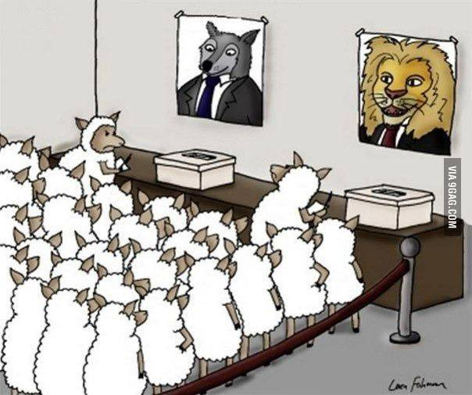
MARI BERDISKUSI

